Slide 1
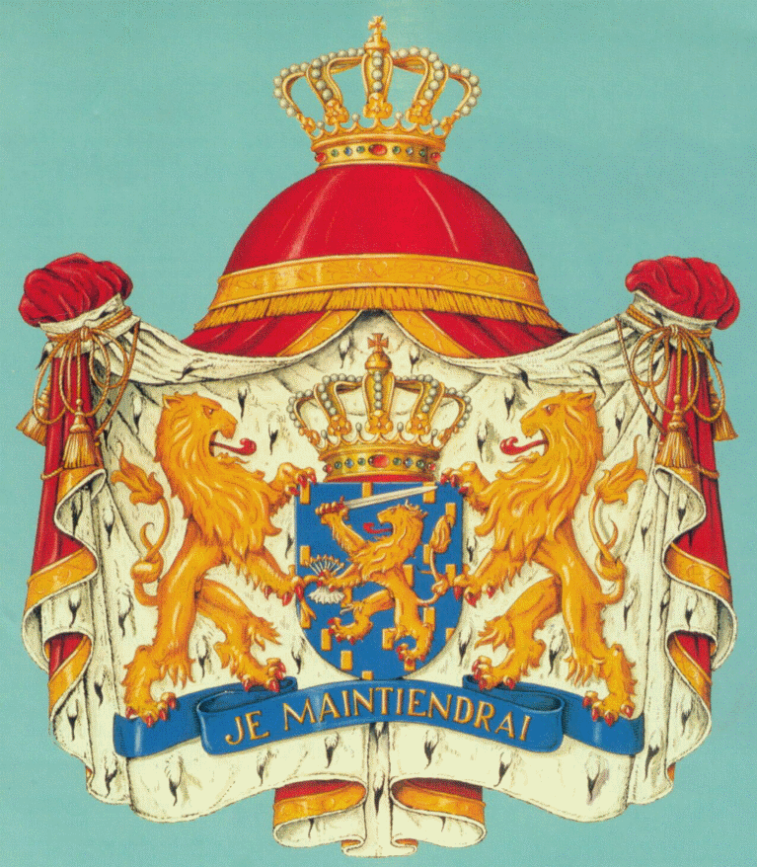
Bij een koninkrijk
horen:
→ een koning
→ een gebied
→ onderdanen
→ wetten
→ vijanden
→ bescherming

Slide 2
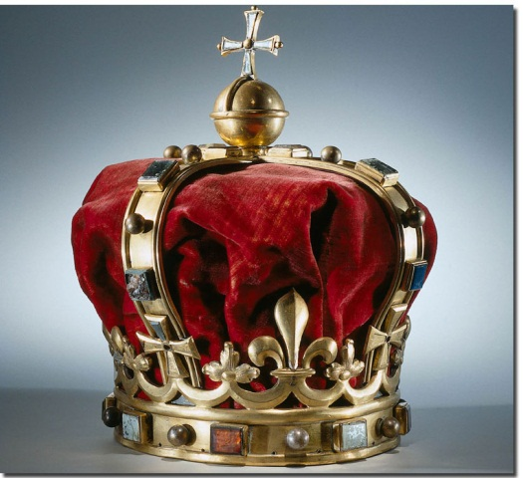
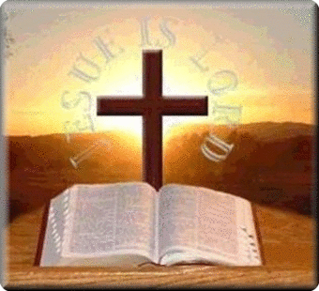
KONINKRIJK DER
NEDERLANDEN koningin : Beatrix gebied : Nederland + Ned. Antillen onderdanen : 17miljoen burgers wetten : de Grondwet vijanden : de Duitsers (in W.O. II) bescherming : het leger
KONINKRIJK
VAN GOD
Koning :
God en Jezus
gebied : heel de hemel & overal waar alle gelovigen samenkomen
onderdanen : alle christenen
wetten : de Bijbel
vijanden : duivel & ongelovigen
bescherming: Jezus Zelf
door zijn engelen,
door de Bijbel
door de Heilige Geest

Slide 3
‘Maar wij vertrouwen op Gods belofte en zien uit naar een nieuwe hemel en een nieuwe aarde, waar gerechtigheid woont.’ 2 Petrus 3 vers 13
Om dat rijk van God leert Jezus ons bidden!

Slide 4
Om over na te denken
Gods Koninkrijk is
vandaag overal,
waar Koning Jezus regeert
in het leven van zijn volgelingen.

